Slide 1
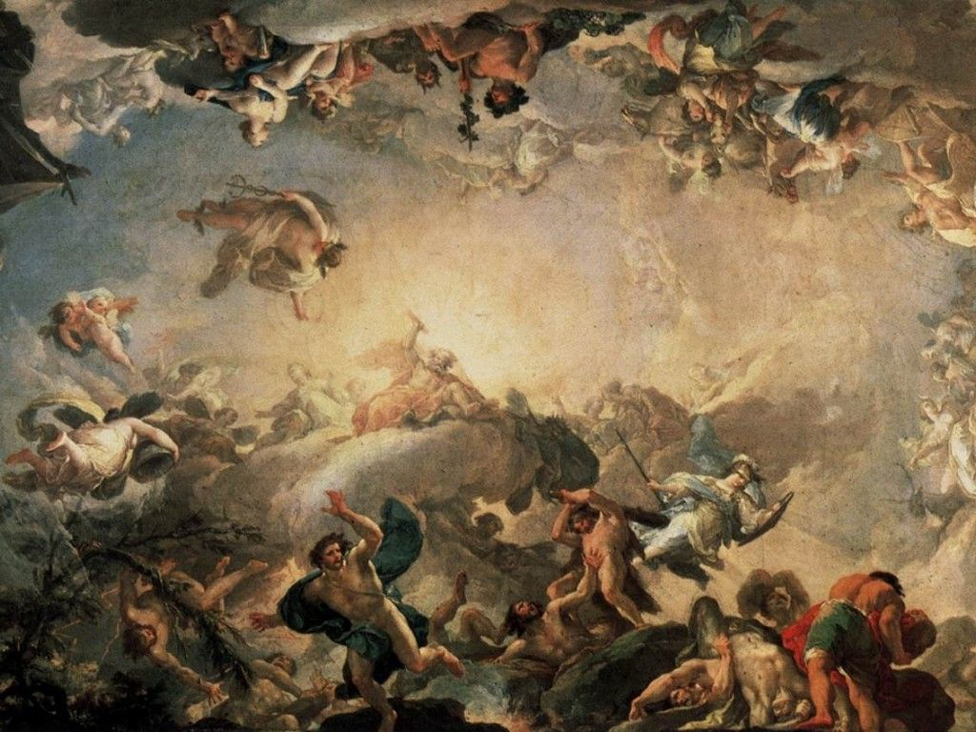
Antike Götterdarstellungen
-Dionysos-

Slide 2
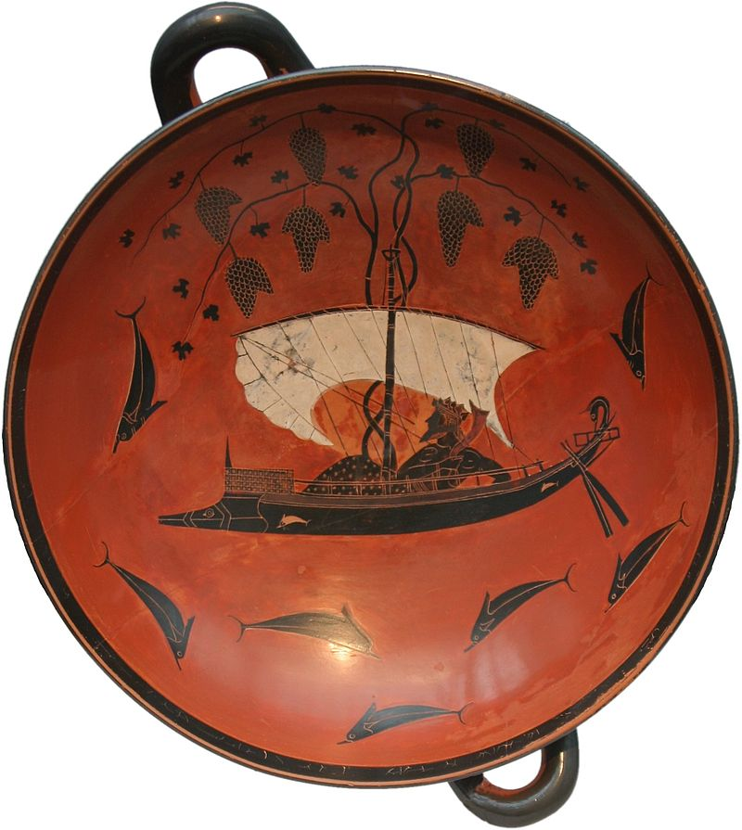
Dionysos fährt über das Meer, Augenschale des Malers Exekias, um 530 v. Chr.
- Staatliche Antikensammlung, München -

Slide 3
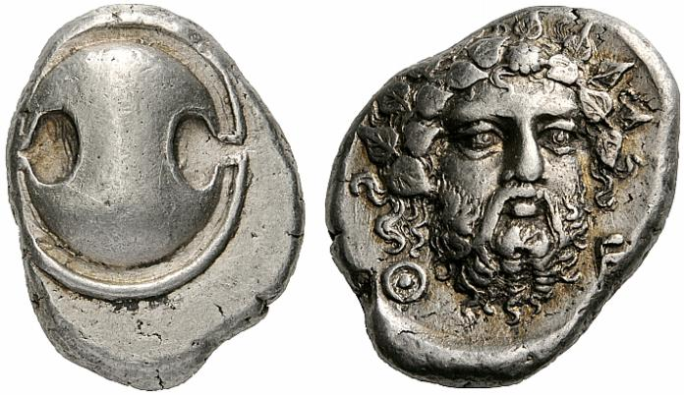
Dionysos auf einem Stater aus Theben, um 400 v. Chr.

Slide 4
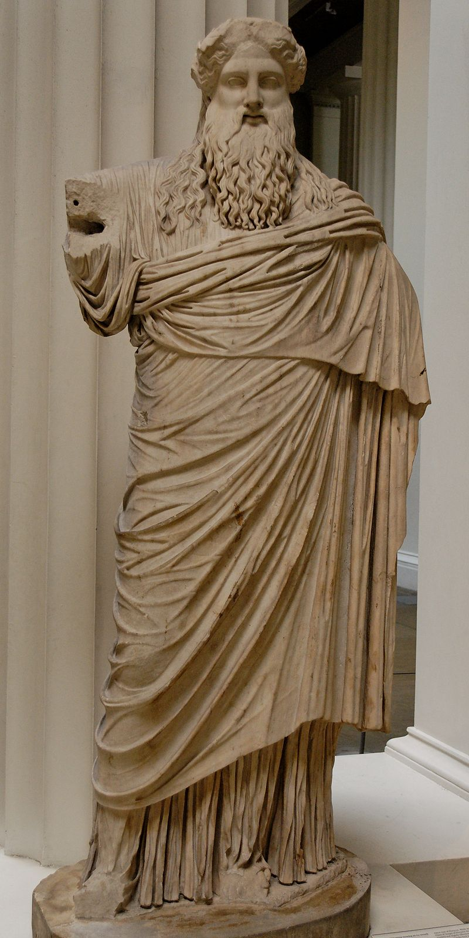
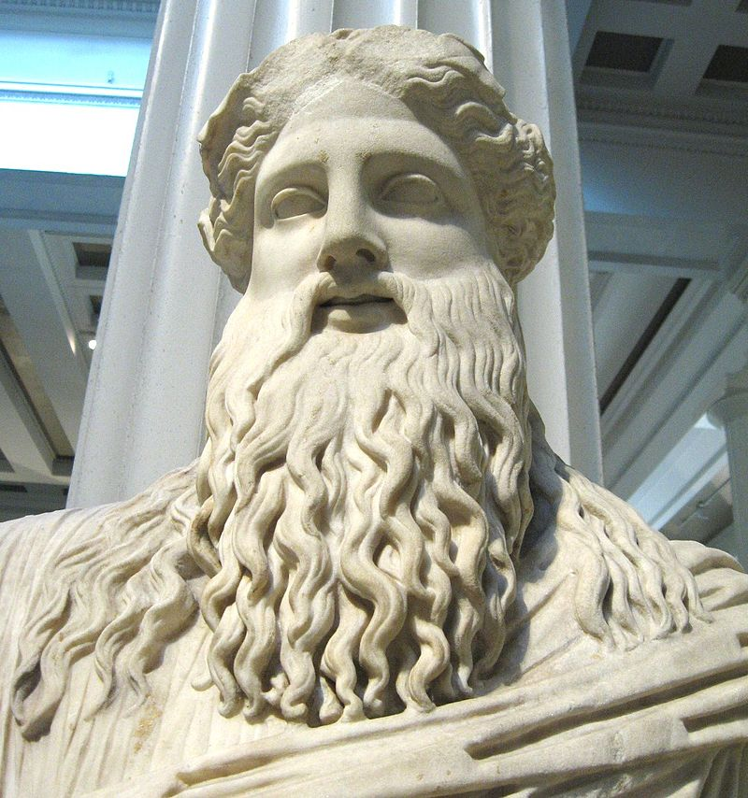
Statue des Dionysos, römische Kopie um 50 n. Chr. von einem griechischen Original um 340 v. Chr.
- British Museum, London -

Slide 5
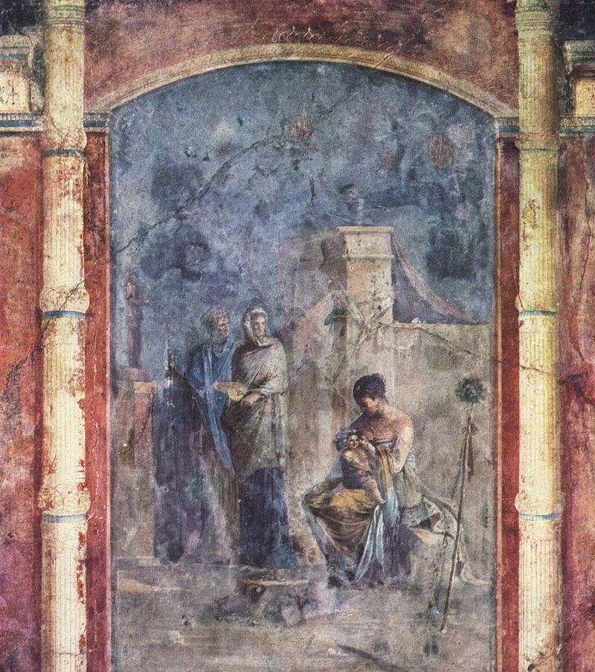
Die Erziehung des Dionysos, Rom um 20 n. Chr.
- Museo Nazionale Romano, Rom -

Slide 6
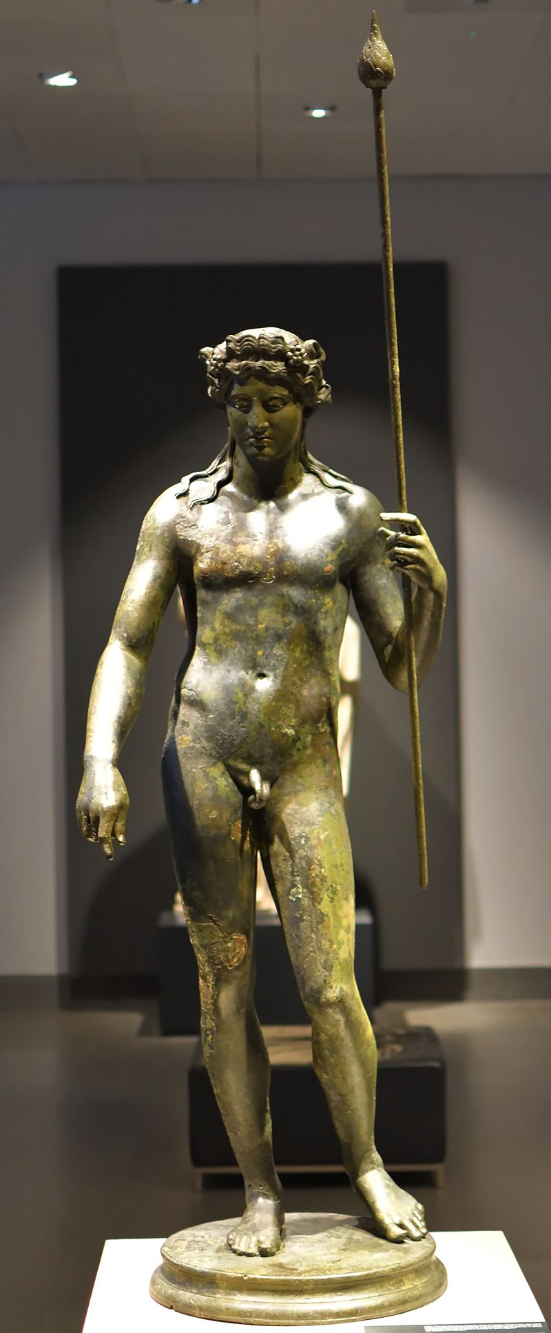
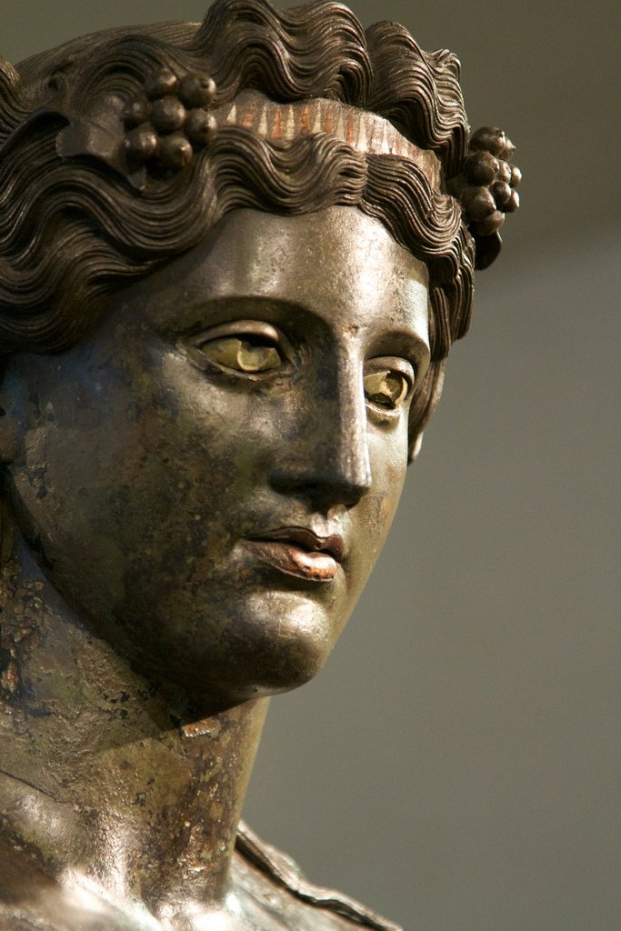
Statue des Dionysos, um 138 n. Chr.
- Museo Nazionale Romano, Rom -

Slide 7
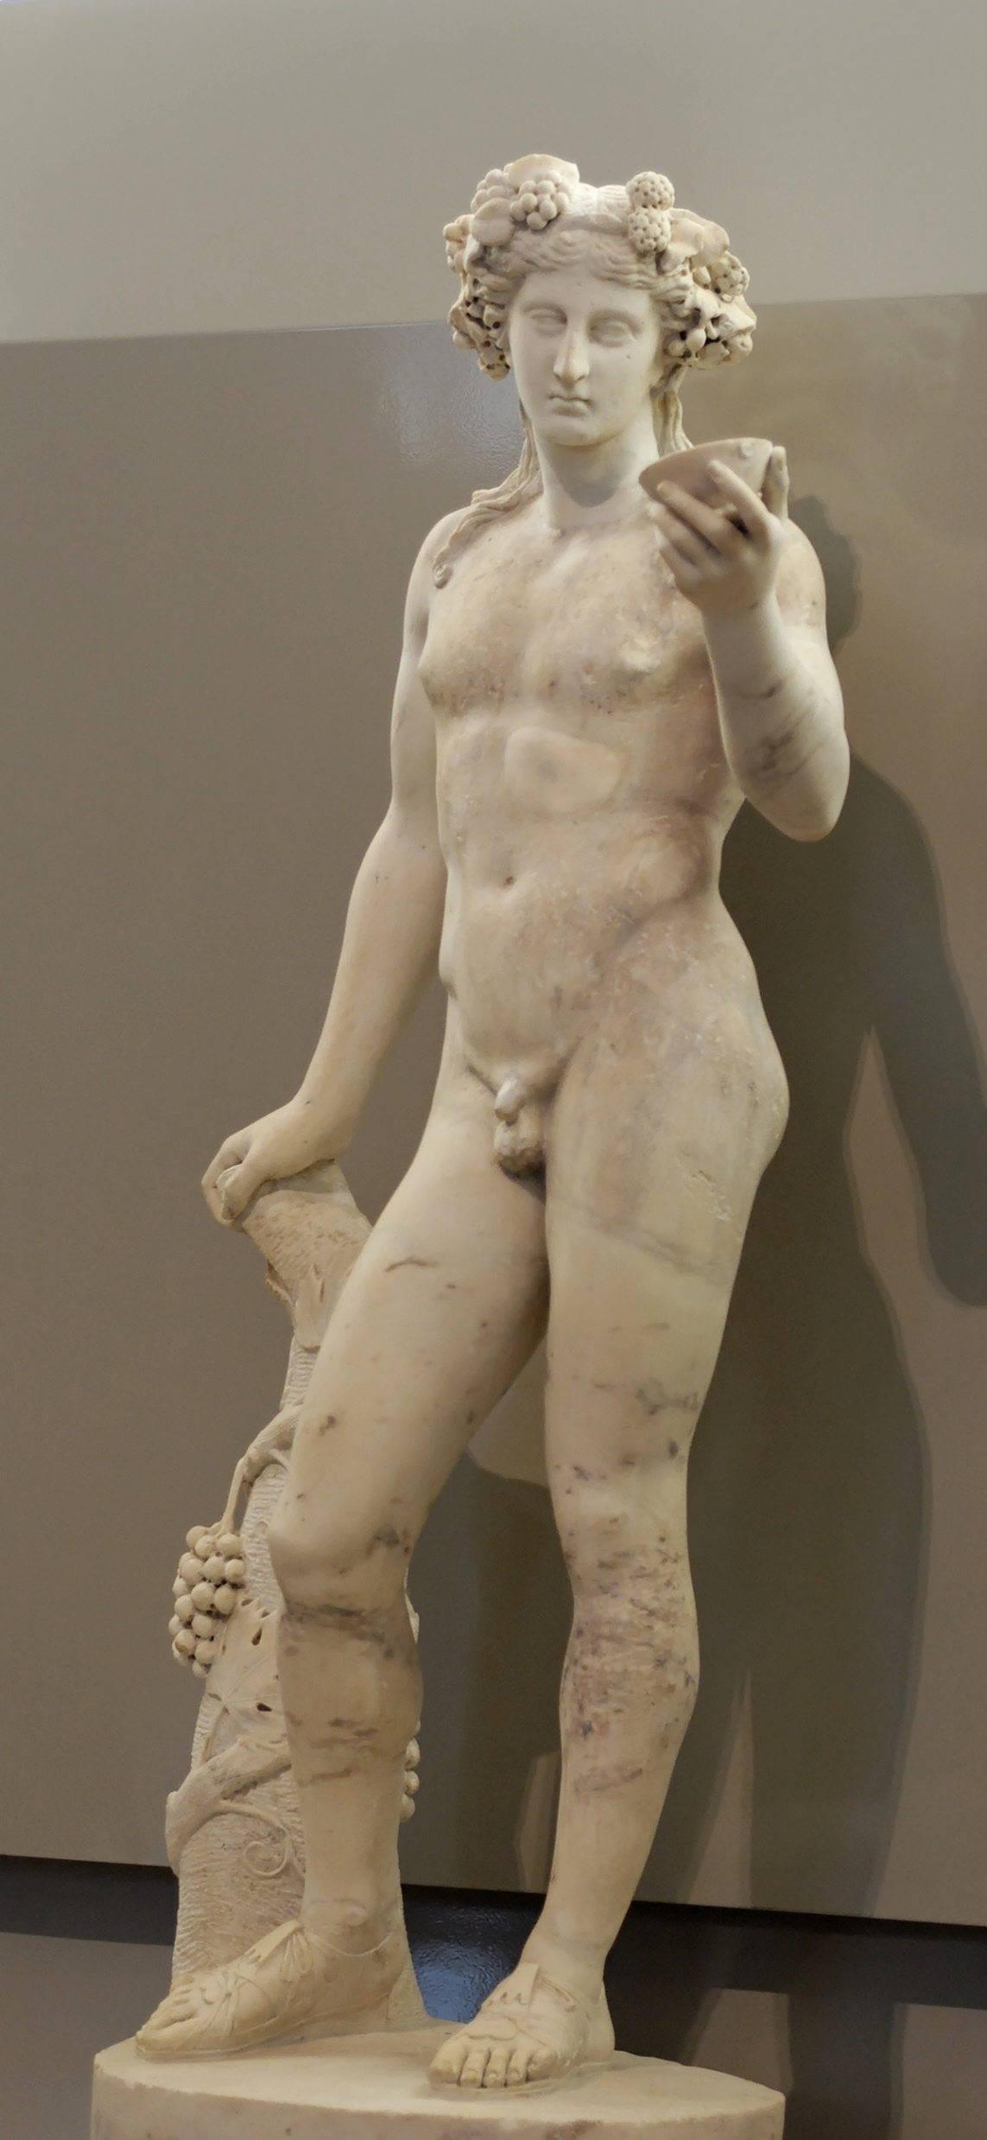
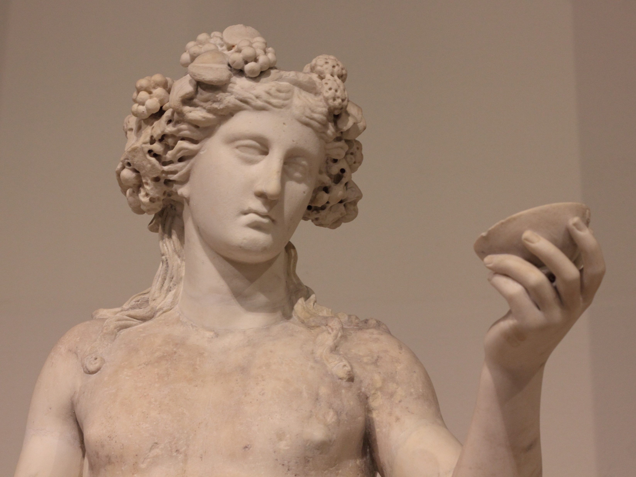
Statue des Dionysos, 2. Jh. n. Chr.
- Louvre, Paris -

Slide 8
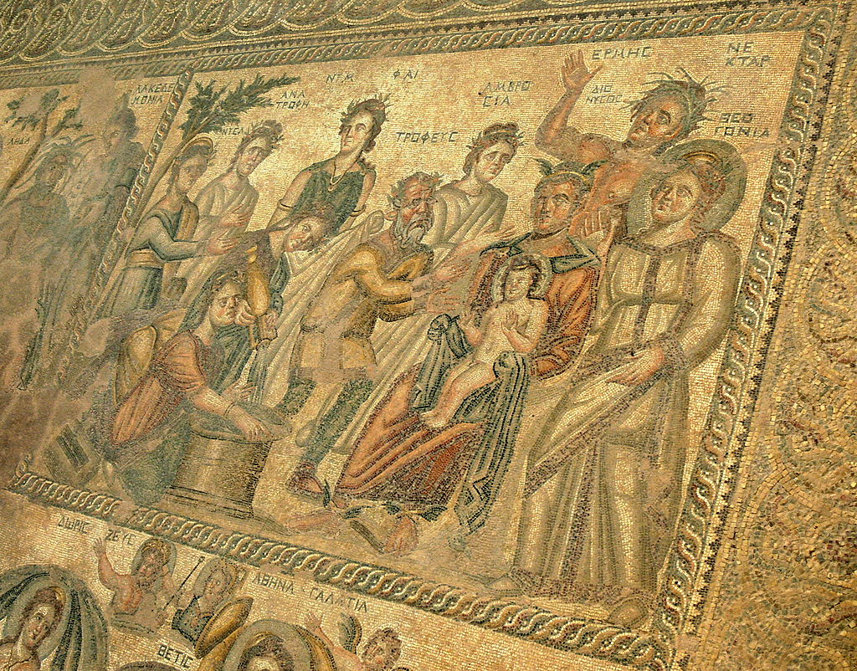
Geburt des Dionysos auf dem Berg Nysa, Mosaik im „Haus des Aion“, Paphos, 4. Jh. n. Chr.

Slide 9
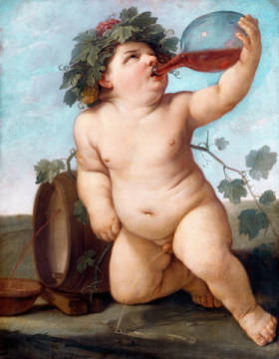
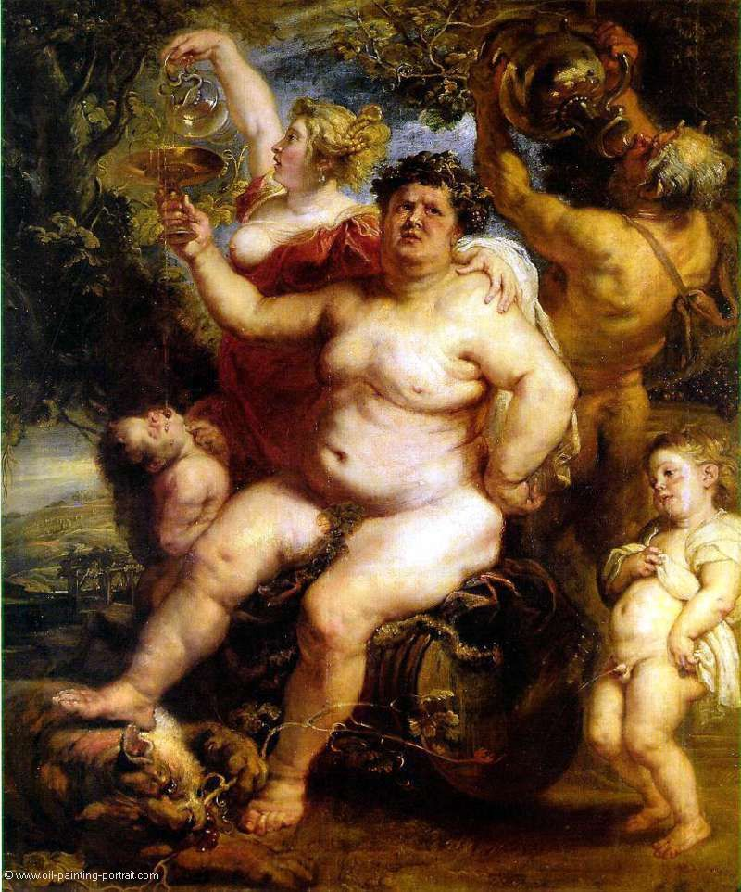
Guido Reni, Trinkender Bacchusknabe, um 1623
- Staatliche Kunstsammlung Dresden -
Peter Paul Rubens, Bacchus, 1638-1640
- Hermitagemuseum, St. Petersburg -

Slide 10
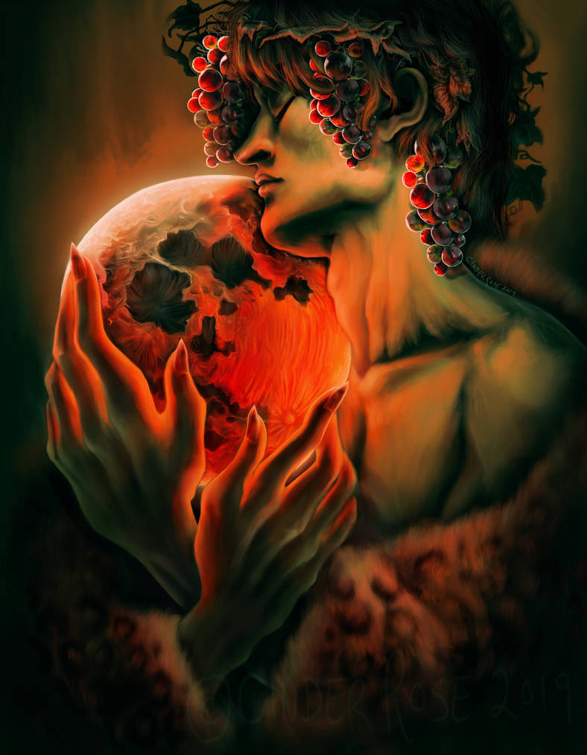
Fedini, Dionysus, 2014
CinderROSE, Dionysos Cthonos, 2019

Slide 11
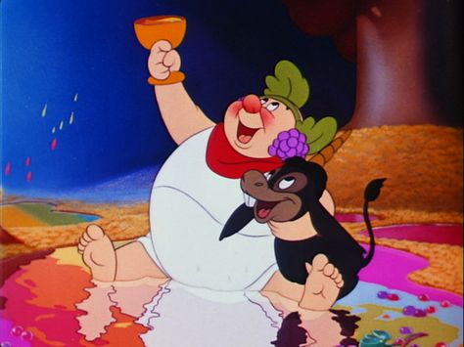
Dionysos in Disneys Fantasia, 1940
https://www.youtube.com/watch?v=aBAQj_QUrEY

